Slide 1
Apk混淆成中文语言代码
安卓小组第四周技术分享
陈柯昊

Slide 2
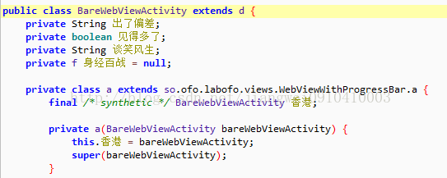
Notes:
瞬间感觉懵逼了，这app真会玩，我们知道因为Java语言是支持双字符的，所以可以将包名，类名，变量名，方法名定义成中文，或者其他国家的语言都可以的。所以本身这种做法是不会运行报错的，比如下面我们新建一个Java工程看一下效果：

Slide 3
Java语言是支持双字符的，所以可以将包名，类名，变量名，方法名定义成中文，或者其他国家的语言都可以的。

Slide 4
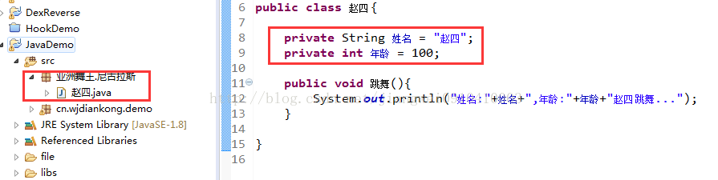
Notes:
运行是没有任何问题的。看到这里的时候觉得很好奇，所以就先没去看他的源码了，而是想着怎么实现这种混淆的功能。下面就来介绍一下这种高度混淆的原理：

Slide 5
proguard.jar工具
Notes:
首先我们知道每个正式app发布之前都会进行代码混淆，而关于混淆的知识点，可以自行搜索了解了，混淆有很多好处，优化代码，增加安全性等，而混淆一般是采用了proguard.jar工具，这个工具混淆之后的代码默认都是26个大小写字母，所以如果想把代码混淆成中文，那么就需要对这个工具下手。幸好这个工具是开源的，所以从网上搜他的源码下载下来，导入工程即可：

Slide 6
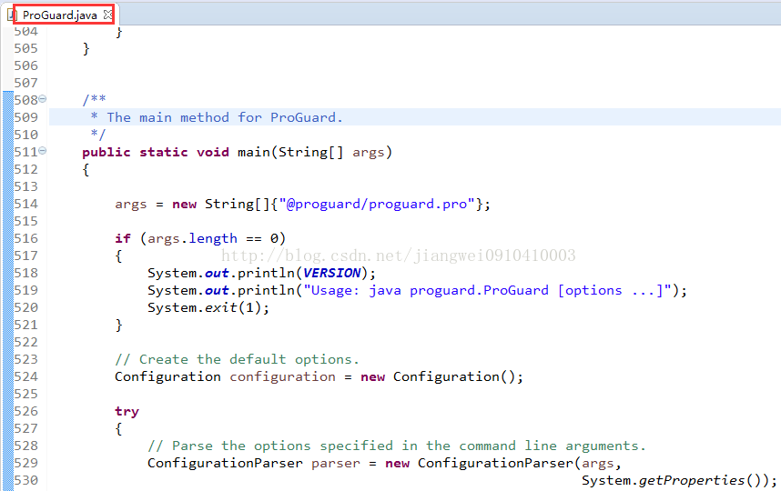
Notes:
找到入口类Proguard，这里为了演示方便，咋们就直接模拟一个命令直接运行看效果，关于命令后面会说到。这里有一个解析命令的类功能：
---

Slide 7
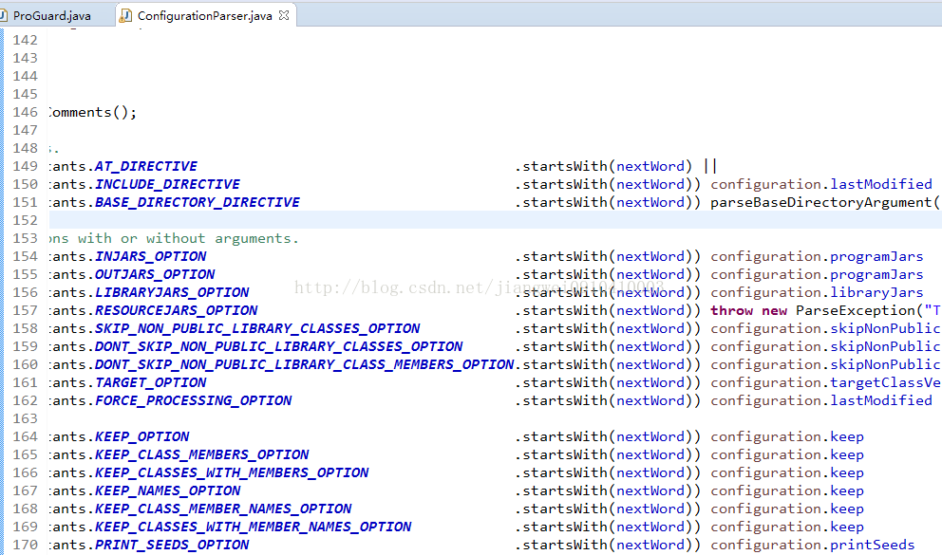
Notes:
这里可以看到混淆规则，也就是我们一般用到的proguard.cfg文件，后面会介绍这个文件内容。那么下面我们就不要在深入代码了，直接找到混淆代码的地方即可，可以通过包名中有obfuscate快速找到这个类：SimpleNameFactory

Slide 8
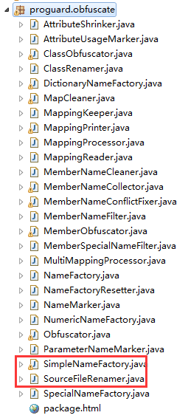
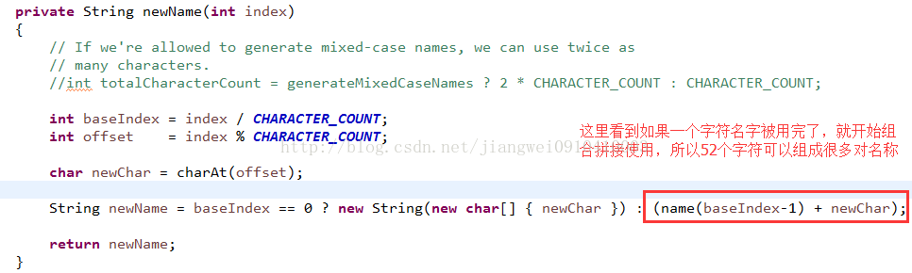
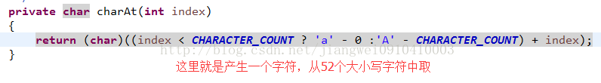
Notes:
进入这个类查看内容，有一个生成混淆名的方法
这里CHARACTER_COUNT=26，也就是字母的个数，再看看charAt方法：
这个方法也很简单，就是取52个字符中的顺序一个。所以newName方法的实现逻辑就是：从52个字符中依次取出字符，如果发现这个字符被使用过了，就取下一个，如果单个字符被用完了，就双字符，依次类推多字符等。所以这里还有一个全局的名称字符缓存池：

Slide 9
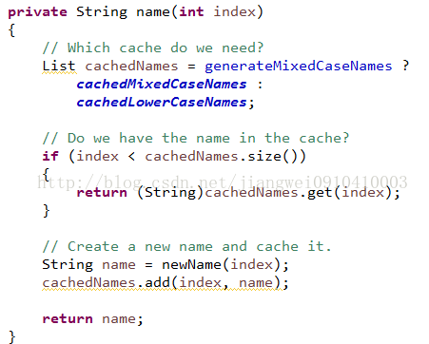
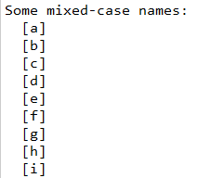
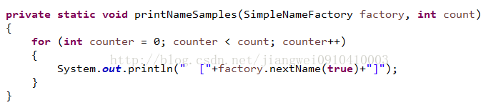
Notes:
用来记录这个字符名称有没有被用过，所以通读了一遍代码，没什么难度，而且这个类还有一个测试方法：
直接运行看看效果：

Slide 10
修改混淆规则
Notes:
所以知道了上面的代码逻辑之后，下面我们就可以动手来修改这个类，让他生成中文词语，首先去网上搜一下中文字符的范围，然后在定义一个生成五个字的词语方法即可：

Slide 11
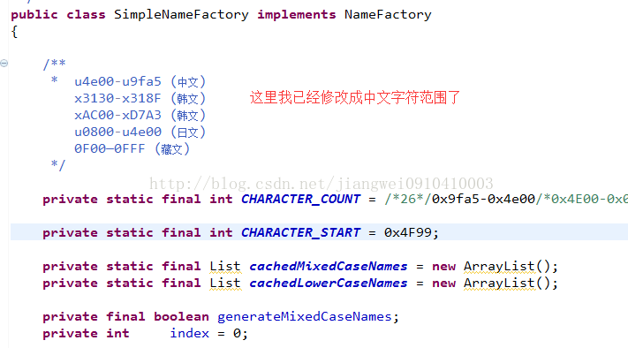
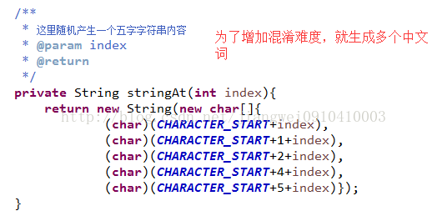
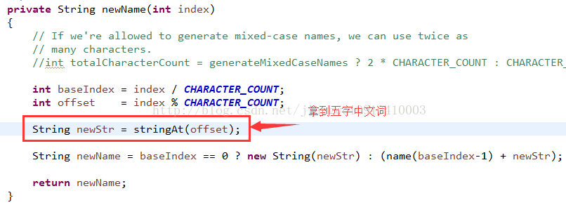
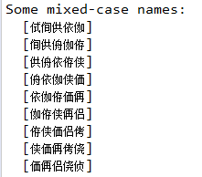
Notes:
这里可以看到韩文，日文的范围，所以我们不仅可以修改成中文，也可以修改成其他国家的语言，然后定义一个随机五字词语的方法：
生成不规则词句之后，修改newName方法实现：

Slide 12
运行混淆工具
Notes:
看结果，我们已经实现成功了。到这里其实我们已经将proguard.jar改造成功了，下面为了演示修改的结果，需要用一个apk做测试，我们随便弄一个apk，因为这里不想给一个工程编写脚本，然后将系统的proguard.jar工具替换成我们修改之后的proguard.jar。所以就直接拿到apk中的classes.dex文件，然后将其转化成classes.jar文件。然后直接放到这个proguard工程中运行即可。

Slide 13
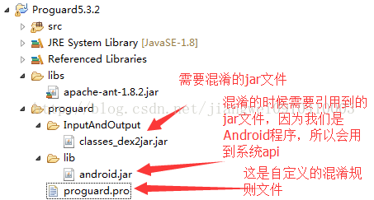
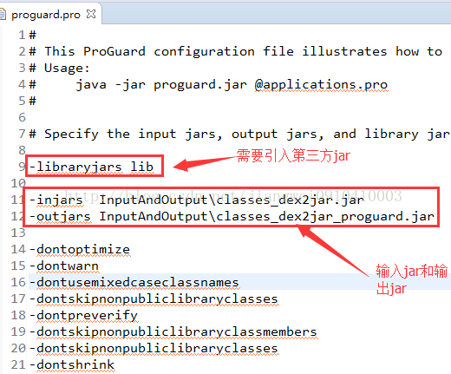
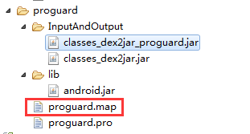
Notes:
下面简单看一下运行proguard工程需要准备哪些东西：
因为我们操作的是Android应用需要引用到系统api所以需要导入android.jar，然后就是混淆规则文件proguard.pro：
这里要说明就是引用第三方的jar，和输入输出jar文件路径设置，其他的设置都是正常的混淆规则，不多解释了，下面就直接用上面得到app中的dex文件转化之后的jar文件作为案例，运行proguard工程：

Slide 14
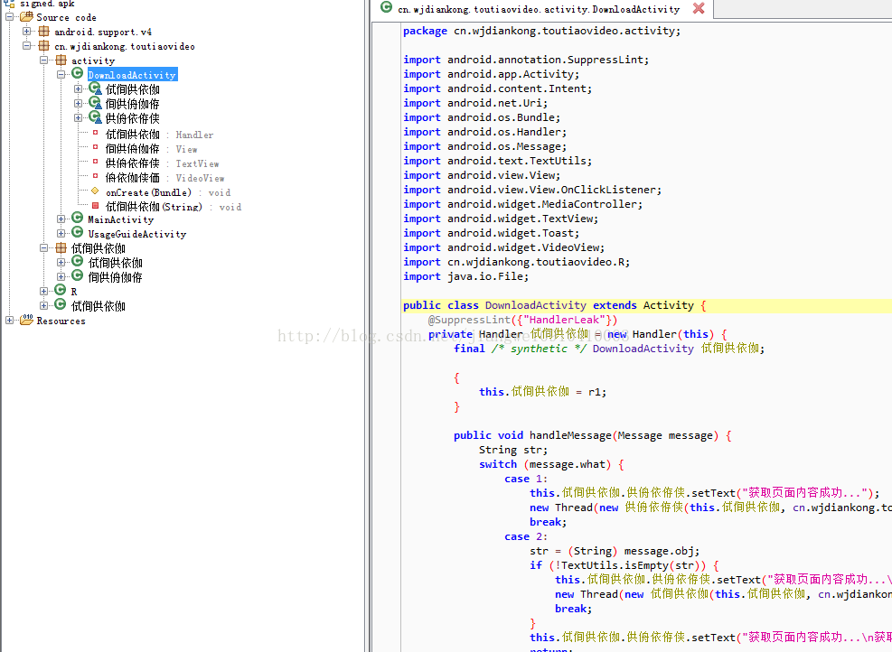
Notes:
看到混淆之后的jar文件，和混淆的map文件了。接下来咋们在将混淆之后的jar文件打包回去，首先用dx命令将jar文件变成classes.dex文件，然后直接替换apk中原始的dex文件，在重新签名即可。最后咋们在用Jadx工具打开这个apk查看内容：

Slide 15
总结

Slide 16
1、本文主要是利用proguard是开源项目，修改他的混淆代码达到我们的目的。
2、本文是将其代码改成中文语言的，而从我们分析的过程中可以知道，可以变成其他国家的语言都是可以的。
3、本文为了方便就随机生成一个五字词语，而如果你想生成一些有规则有个性的词语，可以自定义一个词语库，然后随机取即可。
4、本文为了演示方便，就没有正式的编写一个编译脚本，而是通过简单粗暴的方式混淆jar方式进行操作。
5、这种高度混淆对于反编译之后代码阅读难度有一定的增强，因为看惯了英文，一下子看中文反而不习惯了。

Slide 17
本次PPT不代表本人真实水平。
谢谢

